Slide 1
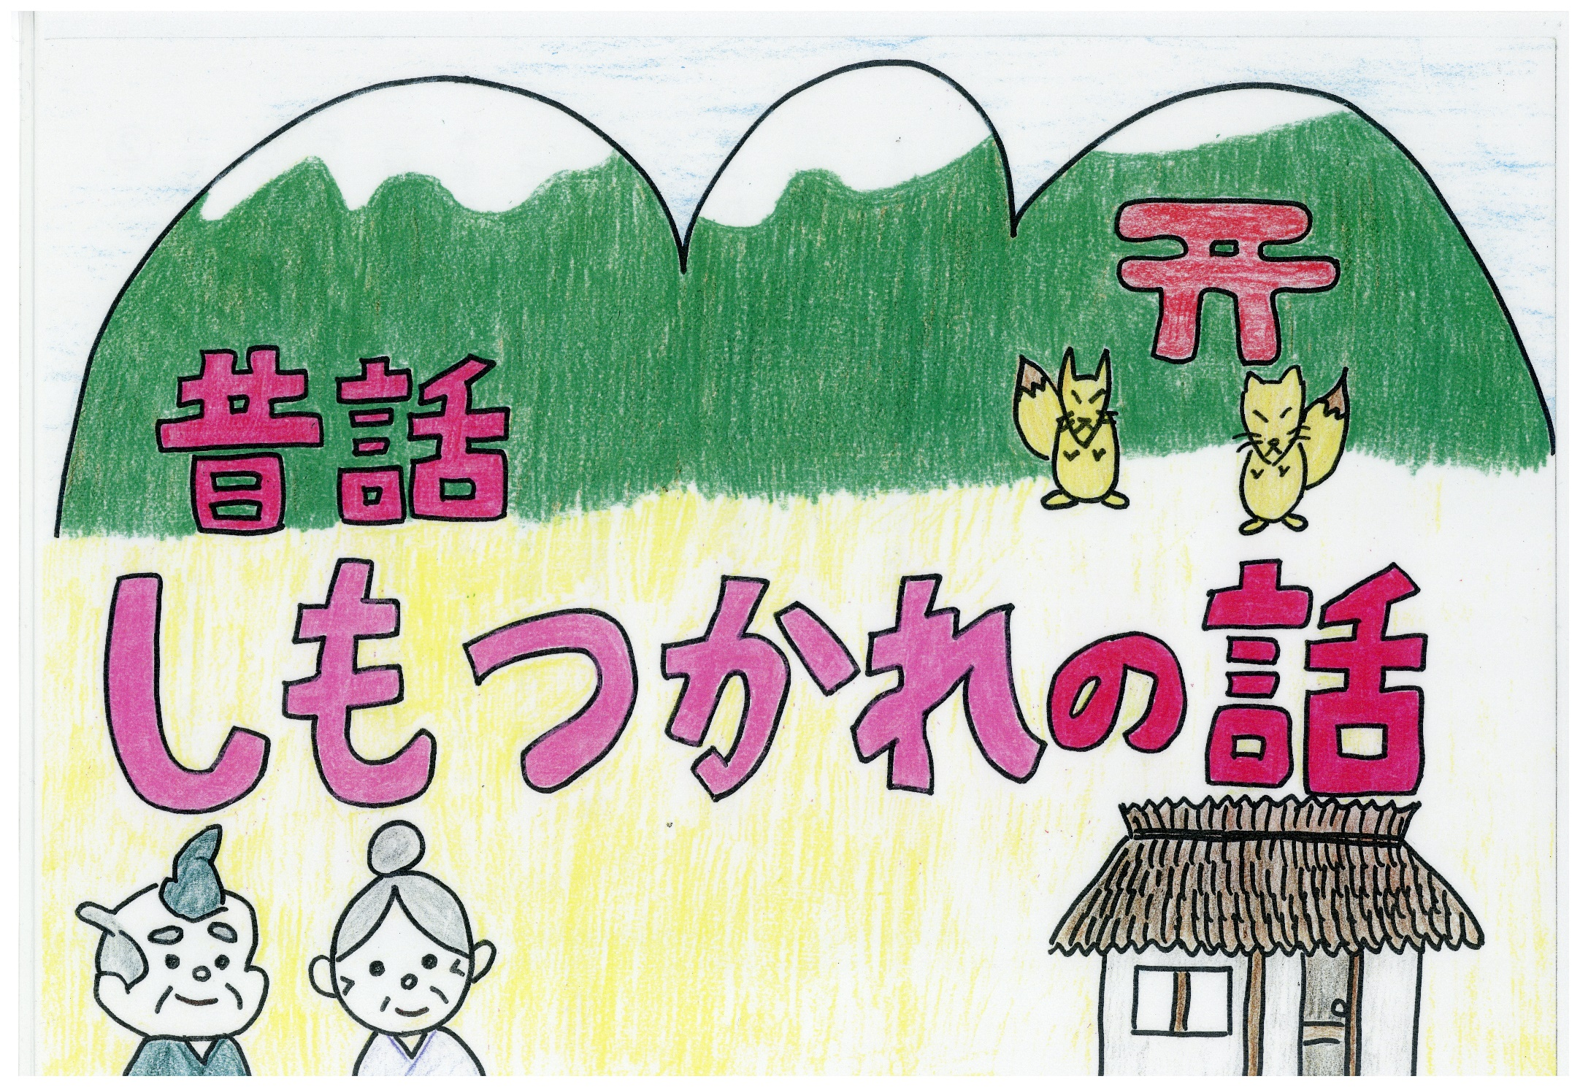

ナレーション：©音読さん
Notes:
昔話 しもつかれの話

Slide 2
ナレーション：©音読さん
Notes:
むかし、むかし。今の栃木県の、ある村に、お稲荷様の神社がありました。その近くに、おじいさんと、おばあさんが住んでいました。

Slide 3
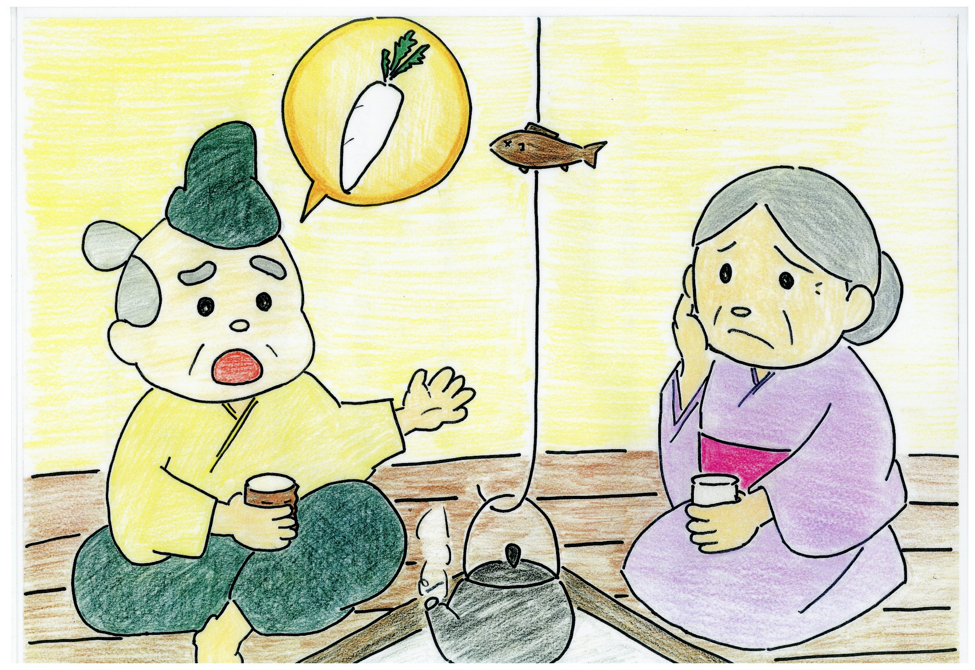
Notes:
二月のある晩のこと、二人は、囲炉裏にあたりながら、お話していました。

Slide 4
Notes:
「おばあさん、もうすぐ、初午で、お稲荷様の、祭りがあるなぁ。今年も、豊作を、お願いしよう。」

Slide 5
Notes:
「でも、おじいさん、お供えするご馳走がないね。」

Slide 6
Notes:
「そうだなあ。うちには、大根ぐらいしかないから、村のみんなにも、声をかけてみよう」

Slide 7
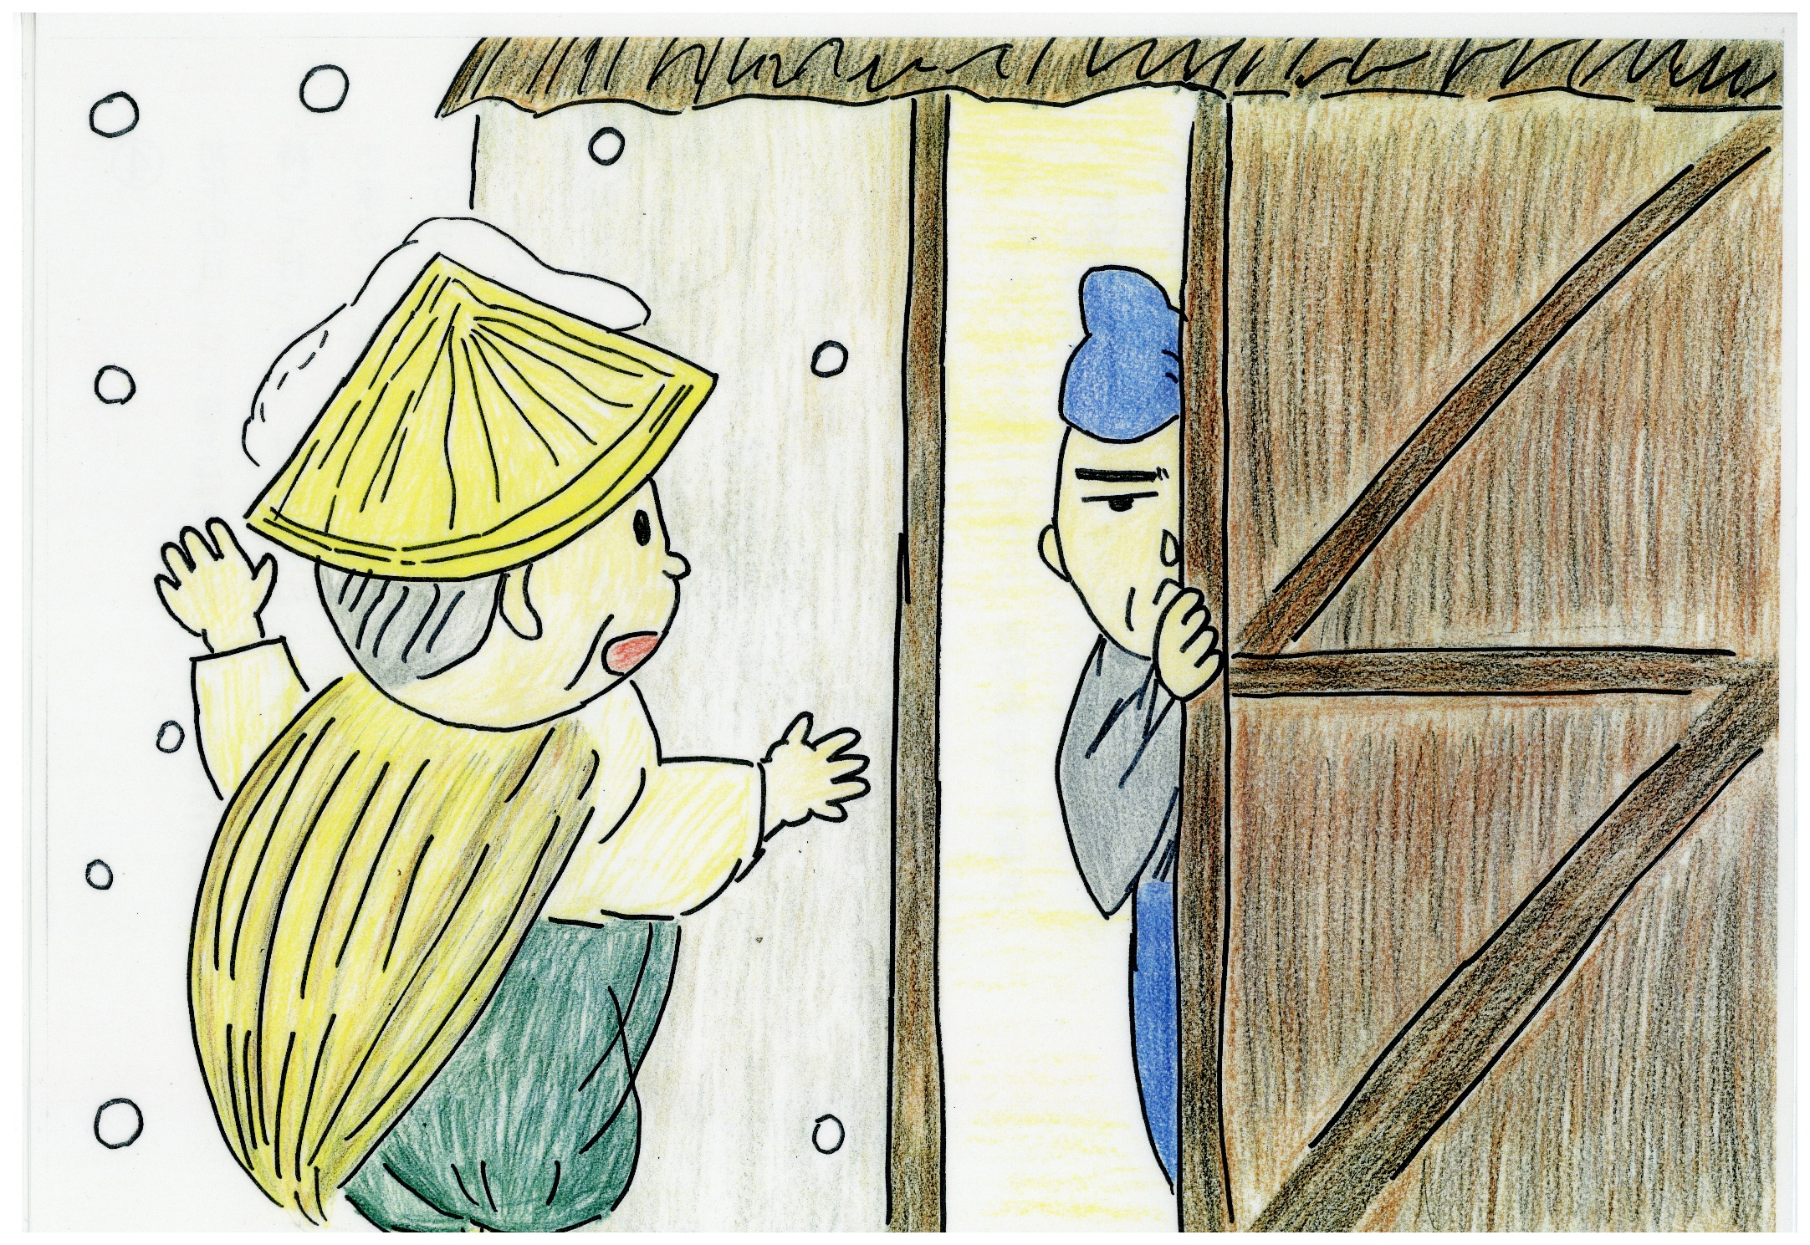
Notes:
そこで、おじいさんは、隣に住んでいるおじいさんのところへ、声をかけに行きました。外は雪が降っていました。

Slide 8
Notes:
「こんにちは。」

Slide 9
Notes:
「なんだ？」

Slide 10
Notes:
「初午に、お稲荷様にお供えするご馳走を、一緒に作らないかい？」

Slide 11
Notes:
「初午だと。そんなこと、知ったことか。」

Slide 12
Notes:
隣のおじいさんは、そう言って、ガターンと、戸を閉めてしまいました。

Slide 13
Notes:
「しょうがない。他のお宅をまわろう。」

Slide 14
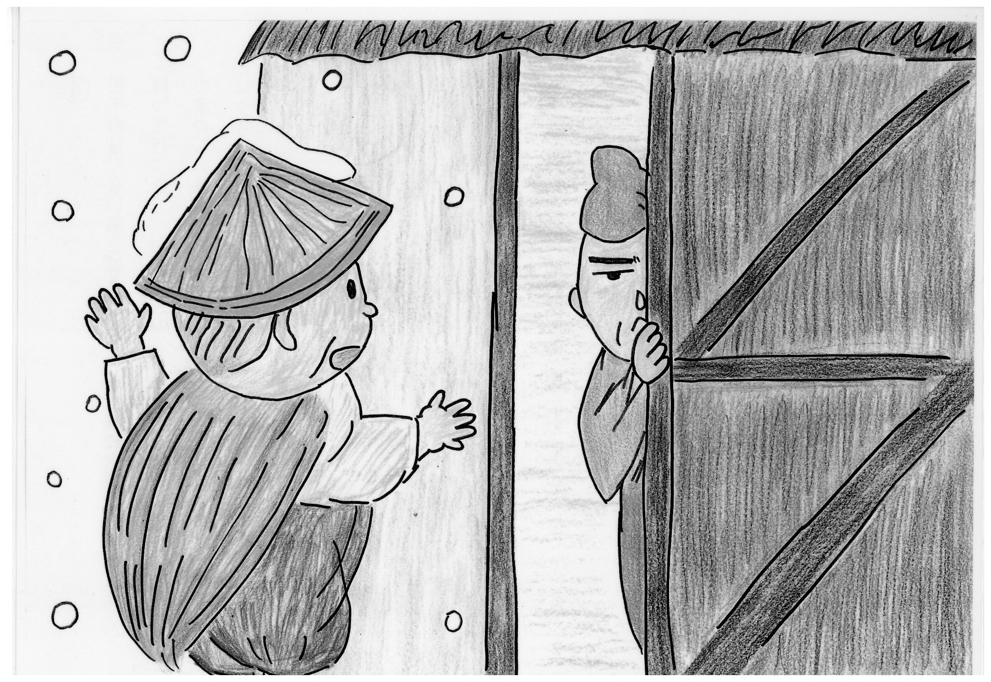
Notes:
おじいさんは、村中のお宅に声をかけまわりました。
どこのお宅も、秋に収穫した食べものが少なくなっていました。

Slide 15
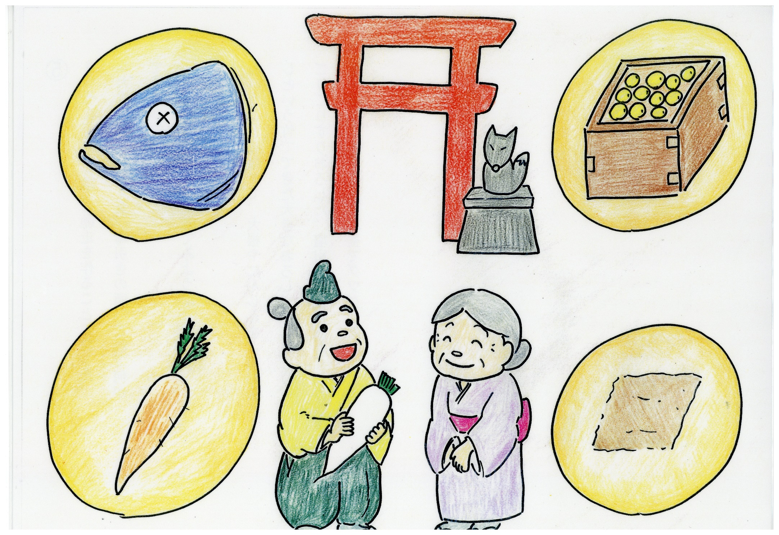
Notes:
初午の日、村の人たちは、お稲荷様の神社に、食材を持って集まりました。それぞれ、節分にまいた大豆の残り、塩引き鮭の頭、しなびた人参、酒かすを持ってきていました。おじいさんとおばあさんは、大根を持っていきました。

Slide 16
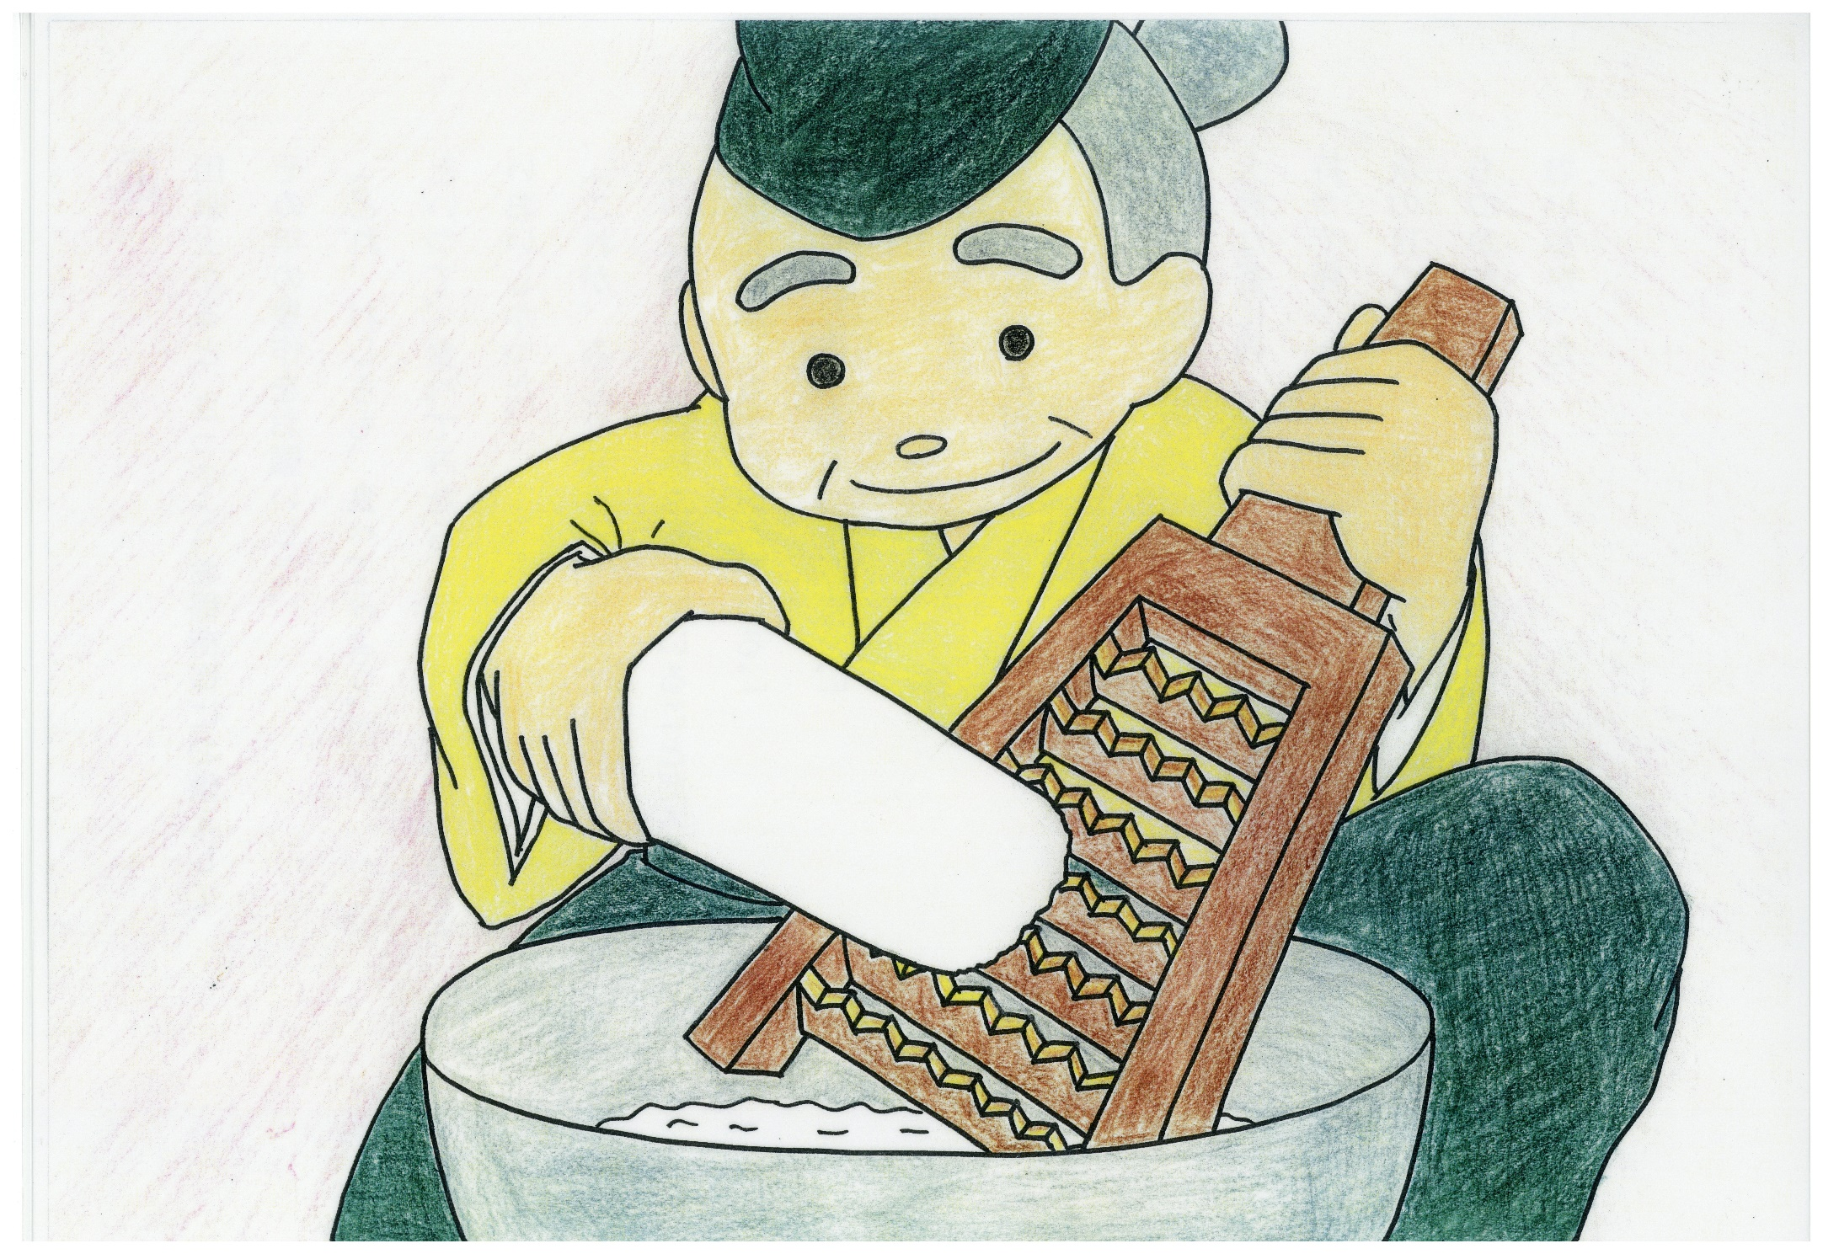
Notes:
さっそく、集まった食材を使って、お稲荷様にお供えする御馳走を作ります。
鬼おろしという竹でできた大きなおろしで、ゴリゴリ、ゴリゴリ、すりおろした大根と人参、細かく切った塩引き鮭の頭、大豆と酒かすを、大きな鍋に入れてグツグツ煮ました。

Slide 17
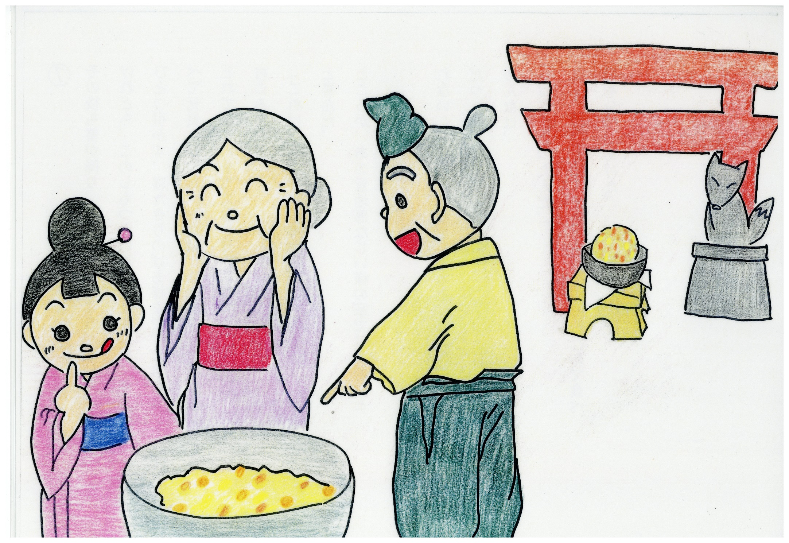
Notes:
御馳走ができあがり、お稲荷様にお供えして、その年の豊作をお願いしました。
お供えした残りを、村のみんなで食べてみると、よく味がしみておいしいと、盛り上がりました。

Slide 18
Notes:
「これが、みんな残り物で出来ているなんて思えないね。お稲荷様も喜んでくれただろう。」

Slide 19
Notes:
「よく味がしみて、つかっているね。この御馳走を、しみつかりって呼ぼう。」

Slide 20
Notes:
「そうだね。しみづかりだ。」

Slide 21
Notes:
「そうだね。しもつかれだ。」

Slide 22
Notes:
残ったしもつかれは、みんなで分けて、持ち帰りました。
次の日の朝、おじいさんとおばあさんが、冷たくなったしもつかれを食べてみると、できたての時よりおいしかったのでした。

Slide 23
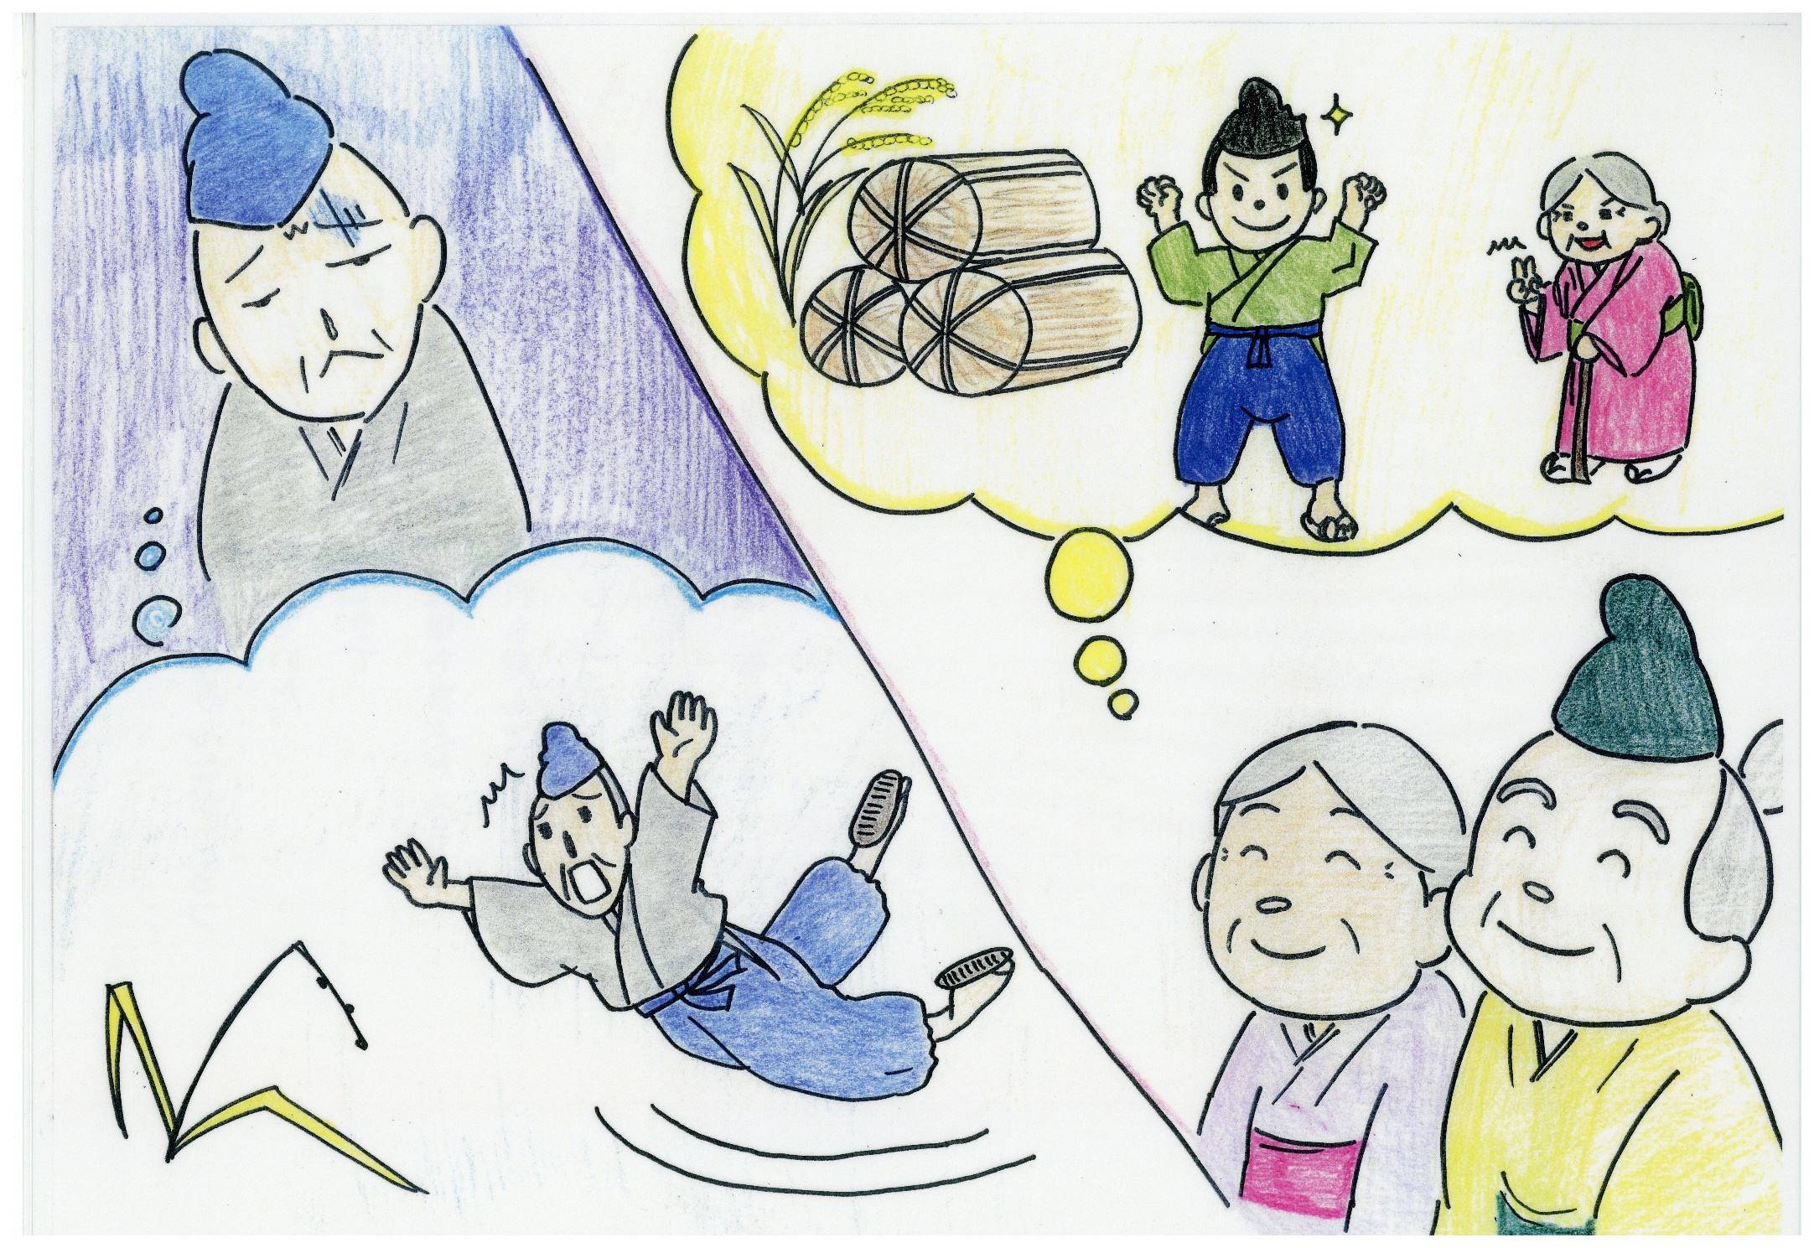
Notes:
その後、しもつかれを食べた村の人たちは、風邪をひかず、元気に過ごしていました。その年の秋には、お米や野菜がたくさんとれて、これまでにない豊作になりました。これは、しもつかれのおかげだと喜んでいました。
ところが、お稲荷様にお供えをしなかった、隣のおじいさんは、お米はとれず、転んで怪我をし、この年は散々でした。
村の人たちは、バチが当たったんだと噂していましたが、かわいそうなので食べ物を分けてあげました。

Slide 24
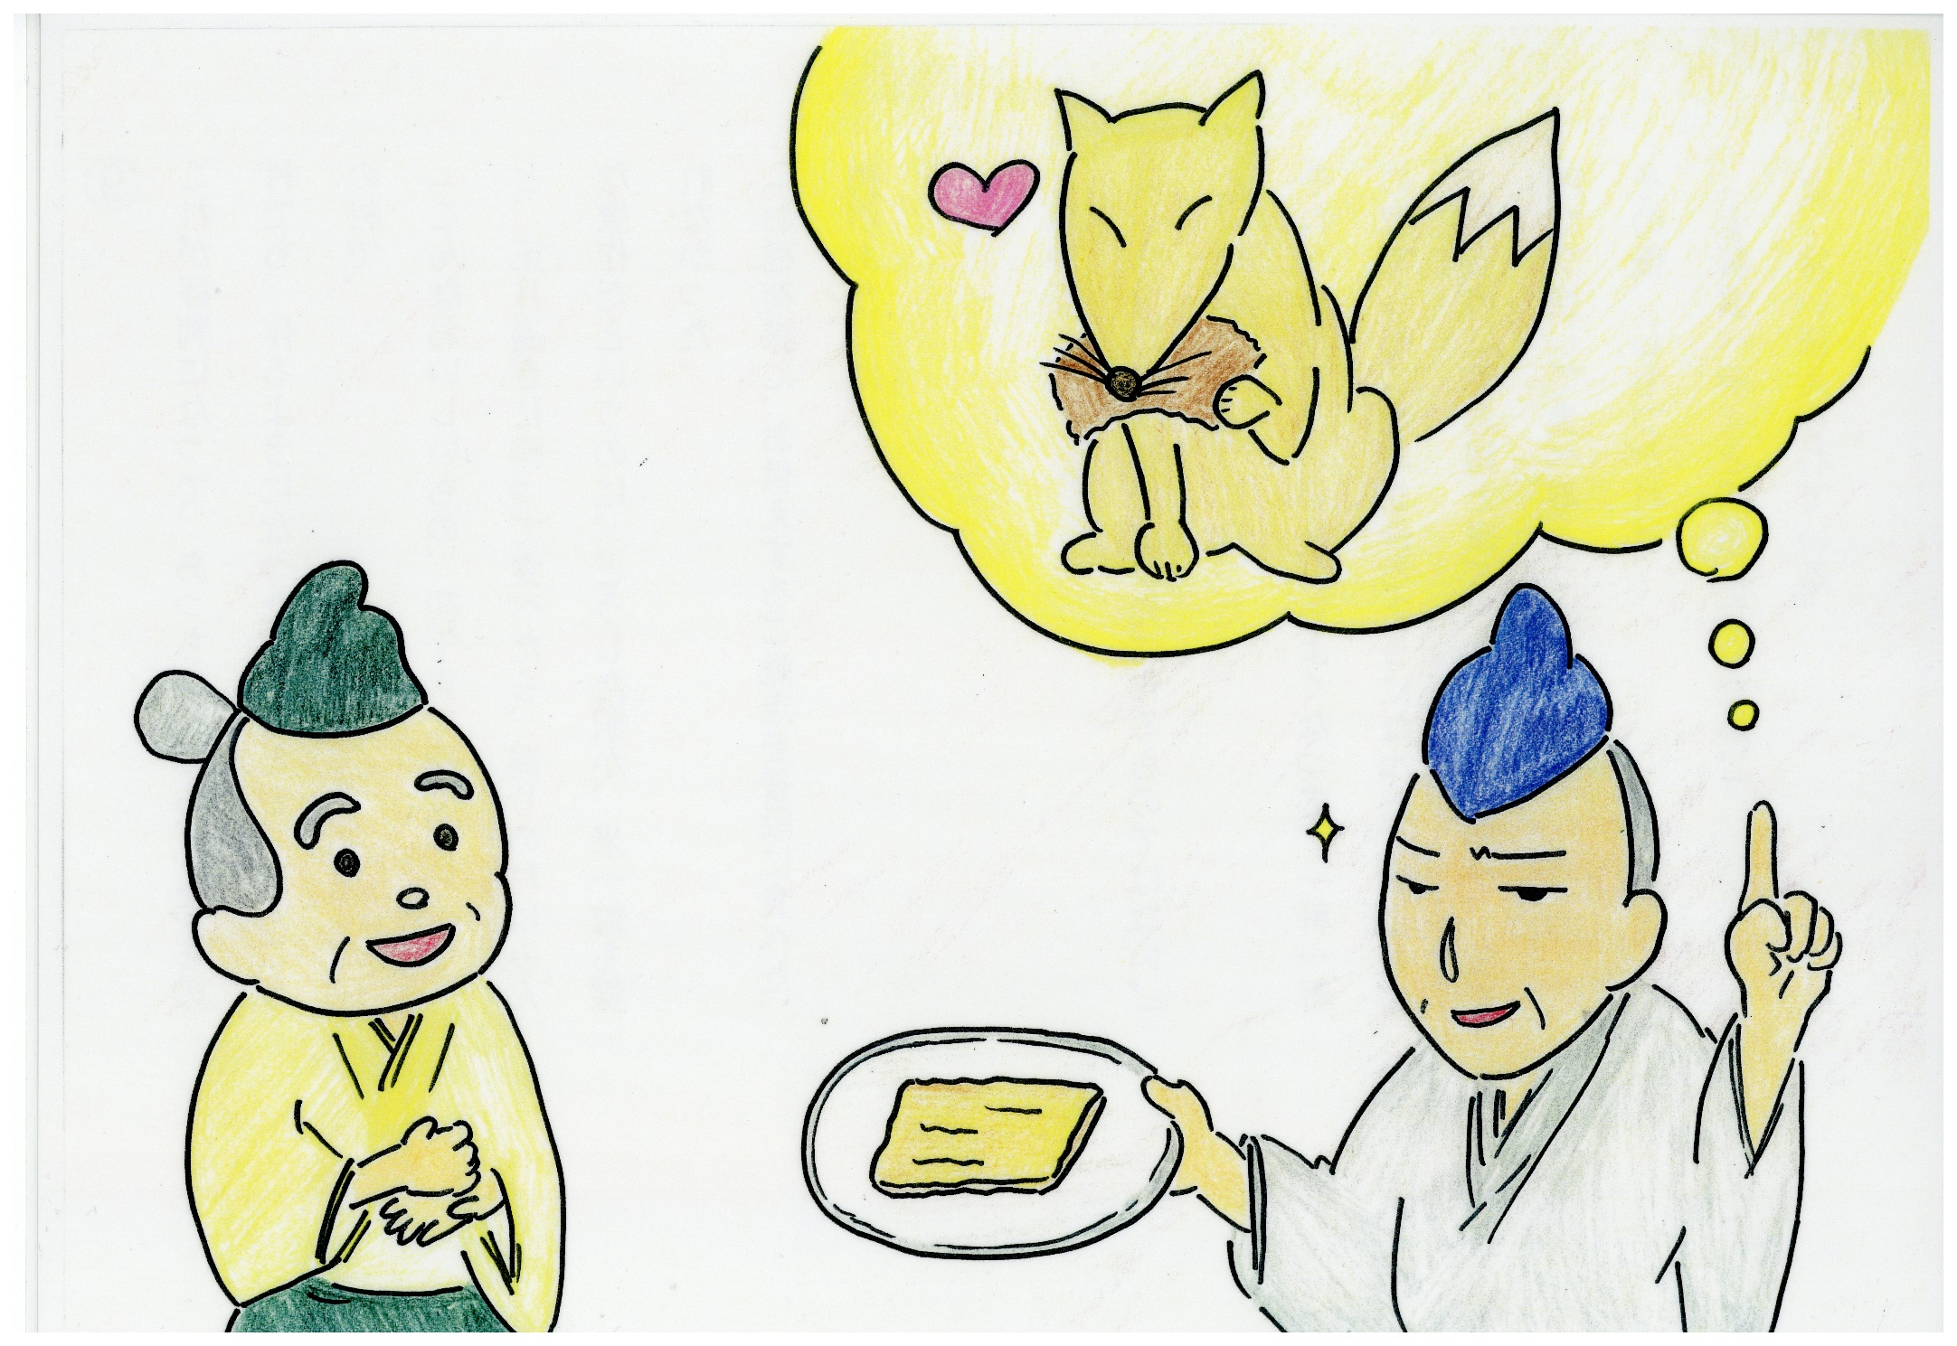
Notes:
さて、次の初午にも、また村の人たちが、しもつかれを作りにお稲荷様に集まりました。そこへ、隣のおじいさんがやってきました。
お稲荷様の、お使いのお狐様も喜ぶだろうと、油揚げを持ってきていました。その油揚げを刻んで入れてみると、前の年より もっとおいしい、しもつかれができました。その年の秋には、隣のおじいさんも、お米ができて豊作、村中も大豊作で、それから毎年、初午にしもつかれを作り、村の人たちは幸せに暮らしました。

Slide 25
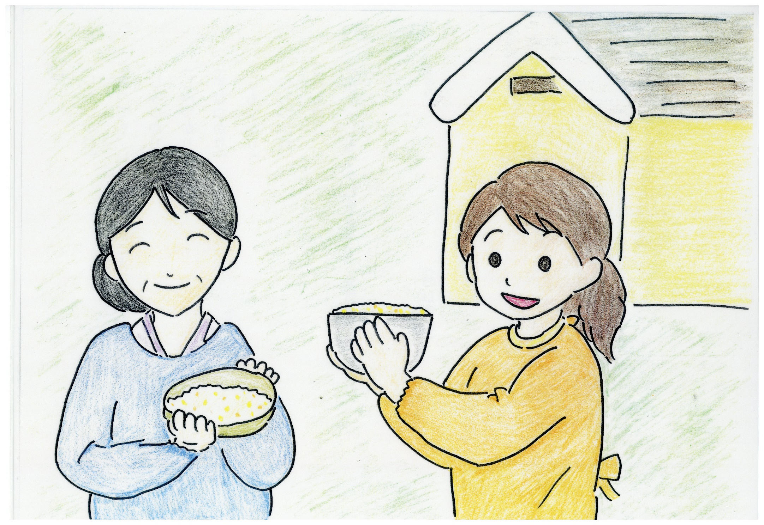
Notes:
これが評判になって、あっちの村でも、こっちの村でも、作るようになったそうです。
あるとき、どこかの村で、こんなおいしいもの、初午まで待てないと、正月過ぎに作って食べたら、周りの村はみんな豊作だというのに、どうした訳か、お米が一粒もとれませんでした。お稲荷様に、お供えする ご馳走を普段に食べたバチがあたったと噂になって、しもつかれは初午より先に作るものではないと、いわれるようになりました。
それから、初午には、一軒一軒の家で、しもつかれを作るようになり、同じ食材で作るのに、不思議と家ごとに味が違うので、隣近所で交換して食べるようになりました。
その後、しもつかれは、七軒食べ歩くと病気にならない。と言い伝えられるようになりました。

Slide 26
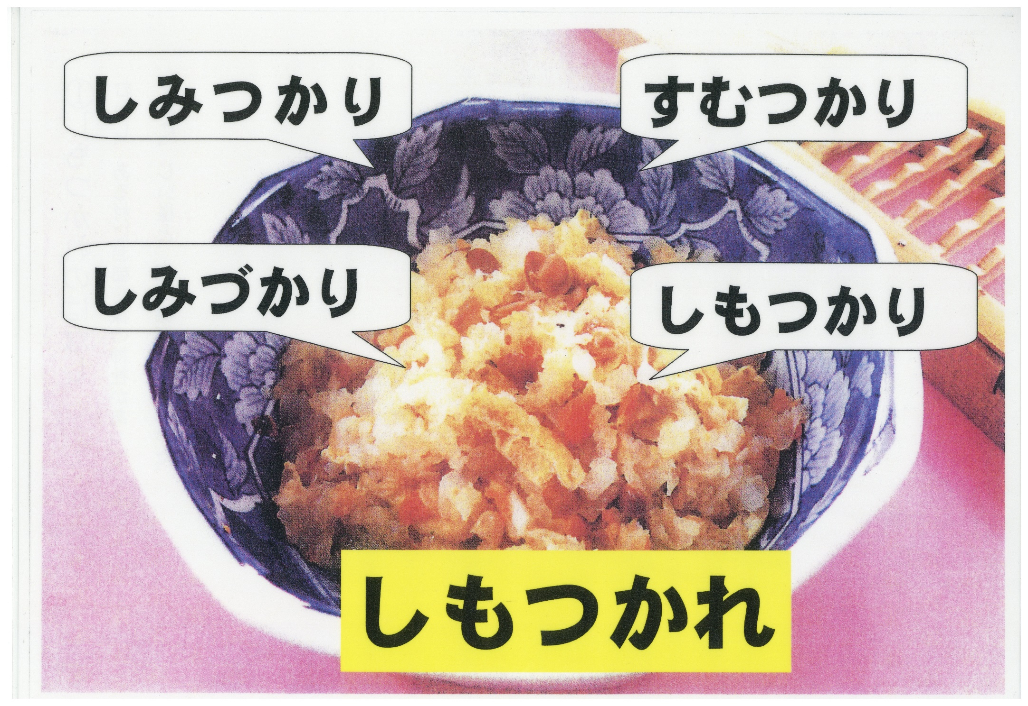
Notes:
しもつかれという名前は、しみつかり、しみづかり、すむつかり、しもつかりと地域ごとに伝わり方が違います。
皆さんも、初午に、しもつかれを食べて、元気にすごしましょう。これで昔話 しもつかれの話は、おしまいです。

